Slide 1
Тема 7: КРИТЕРІЇ ОЦІНКИ ЕФЕКТИВНОСТІ ПРОЕКТУ
7.1. Загальні підходи до оцінки проектів
7.2. Показники, засновані на дисконтованих оцінках
7.3. Показники, засновані на облікових оцінках
7.4. Неекономічні переваги проекту

Slide 2
7.1. Загальні підходи до оцінки проектів
Методи оцінки ефективності проектів
формальні
неформальні
Показники,засновані на дисконтованих оцінках
Показники, засновані на облікових оцінках
Рис. Методи оцінки ефективності проектів

Slide 3
Методи оцінки ефективності проектів
Формальні методи аналізу проектів, можна поділити на дві групи: а) засновані на дисконтованих оцінках б) засновані на облікових оцінках.
До першої групи належать такі критерії: чиста теперішня вартість (NPV), коефіцієнт вигоди—витрати (ВСR), внутрішня норма доходності (IRR), дисконтований строк окупності інвестиції (DPP), еквівалентний ануїтет (ЕА), індекс рентабельності інвестиції (РІ), ефективність витрат
До другої групи належать критерії: строк окупності інвестиції (РР); коефіцієнт ефективності інвестиції (АКК); капіталовіддача (річні продажі, поділені на капітальні витрати); оборотність товарних запасів (річні продажі, поділені на середньорічний обсяг товарних запасів); трудовіддача (річні продажі, поділені на середньорічну кількість зайнятих робітників і службовців).
До неформальних критеріїв оцінки та вибору інвестиційних проектів відносяться:
рейтинг країни на основі оцінки інвестиційного клімату;
рівень здібностей управлінського персоналу до реалізації проекту;
рівень розвитку інфраструктури, що забезпечує реалізацію проекту (транспорт, зв'язок, готельний сервіс).

Slide 4
Практика оцінки ефективності проектних рішень ґрунтується на таких принципах:
оцінка можливості інвестування враховує зіставлення грошового потоку, що формується в результаті реалізації проекту, і вкладень, необхідних для його здійснення;
приведення інвестиційного капіталу і грошового потоку до єдиного розрахункового року (що, як правило, передує початку проекту);
дисконтування грошових потоків здійснюється за ставками дисконту, що відображають альтернативну вартість капіталу.

Slide 5
7.2. Показники, засновані на дисконтованих оцінках
Показники, які належать до цієї групи критеріїв, враховують фактор втрати грошей своєї вартості з часом і визначаються на основі приведення грошових потоків (або вигід і витрат), які генерує проект, до теперішнього часу або в їх основу покладений процес дисконтування.
Це: чиста теперішня вартість (NPV),
коефіцієнт вигоди—витрати (ВСR),
внутрішня норма доходності (IRR),
дисконтований строк окупності інвестиції (DPP),
індекс рентабельності інвестиції (РІ), ефективність витрат.

Slide 6
Чиста теперішня (приведена) вартість

Slide 7
Правила роботи з критерієм чистої теперішньої вартості передбачають, що:
не приймається до реалізації ні один інвестиційний проект, якщо він не забезпечує додатного значення чистої теперішньої вартості;
в межах фіксованого бюджету слід обирати такий "набір" інвестиційних проектів, який забезпечує максимальне значення чистої теперішньої вартості;
коли бюджетних обмежень не існує і інвестиційний проект обирається серед інвестиційних проектів, що є взаємовиключаючими, завжди слід обирати той з них, який забезпечує найбільше значення чистої теперішньої вартості.
Обмеженням, щодо застосування методу чистої теперішньої вартості, виступає той факт, що даний метод взмозі забезпечити коректні результати лише за умов, коли можна отримати достовірні оцінки вартості капіталу

Slide 8
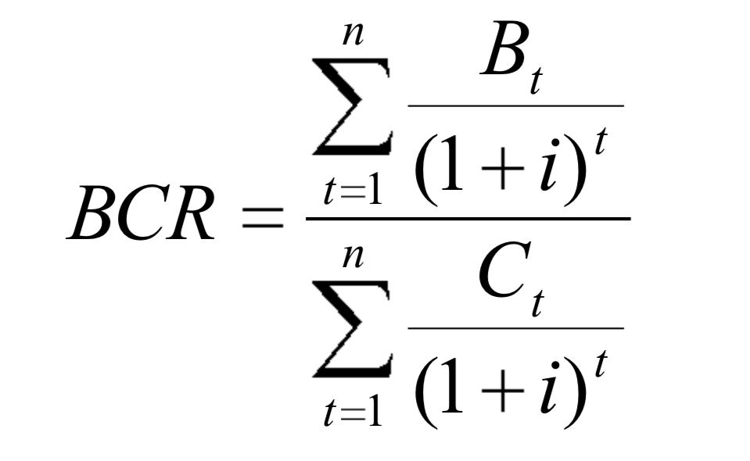
Коефіцієнт вигоди-витрати
Для обчислення відносної результативності інвестиційних проектів застосовується метод співвідношення вигоди-витрати (BCR), який обчислюється як відношення суми приведених вигід до суми приведених витрат за інвестиційним проектом:

Slide 9
Правила роботи з коефіцієнтом вигоди-витрати передбачають, що:
не повинен прийматися ні один інвестиційний проект, якщо він не забезпечує значення співвідношення вигоди-витрати більшим від 1;
якщо інвестиційний проект обирається в умовах фіксованого бюджету або серед взаємовиключаючих інвестиційних проектів, то перевага має віддаватися тим проектам, які характеризуються найбільшим значенням співвідношення вигоди-витрати.
Між чистою теперішньої вартістю і співвідношенням вигоди-витрати, за визначенням, повинен існувати взаємозв'язок виду:
коли NPV > 0, то В/С > 1;
коли NPV = 0, то В/С = 1;
коли NPV < 0, то В/С < 1.

Slide 10
Внутрішня ставка доходності (рентабельності)

Slide 11
Правила роботи з критерієм внутрішньої ставки доходу передбачають, що:
не приймається до реалізації ні один інвестиційний проект, якщо він не забезпечує значення внутрішньої ставки доходу, яке перевищує вартість капіталу за інвестиційним проектом;
якщо інвестиційний проект обирається в умовах фіксованого бюджету або серед інвестиційних проектів, що є взаємовиключаючими, то перевага віддається тим інвестиційним проектам, які характеризуються найбільшим значенням внутрішньої ставки доходу.
Між чистою теперішньою вартістю і внутрішньою ставкою доходності, за визначенням, має існувати взаємозв'язок виду:
коли NPV > 0, то IRR. > і;
коли NPV = 0, то IRR = і;
коли NPV < 0, то IRR < і.

Slide 12
Рентабельність інвестицій

Slide 13
Дисконтований період окупності
Дисконтований період окупності (іноді для "позначення" даного показника використовують словосполучення термін відшкодування капіталу або термін повернення капіталу) являє собою час, протягом якого дисконтовані капітальні витрати за проектом будуть відшкодовані дисконтованими чистими вигодами, які надходитимуть від його експлуатації. Термін окупності може обчислюватися в часових періодах будь-якої тривалості — кварталах, місяцях, тижнях тощо, проте найчастіше він вимірюється в роках. Вважається, що термін окупності є історично першим, з тих, що нині використовуються, методом оцінки інвестиційних проектів.
При розрахунку дисконтованого періоду окупності визначається період, протягом якого кумулятивна теперішня вартість чистих грошових потоків досягне величини початкових інвестиційних витрат (І₀). Період окупності при цьому можна поділити на цілу (j) та дробову (d) частину (DPP = j + d).
Ціле значення DPP визначається послідовним додаванням чистих грошових потоків за відповідні періоди часу до моменту коли така сума останній раз буде меншою початкових інвестиційних витрат. При цьому необхідно щоб виконувалось наступна система рівнянь:
(CF₁ + CF₂ + … + CF_{j}) ≤ Io 1 ≤ j ≤ n
Дробна частина дисконтованого періоду окупності визначається за формулою:
d = (Io – [CF₁ + CF₂ + … + CF_{j}]) / CF_{j+1}

Slide 14
7.3. Показники, засновані на облікових оцінках
Такі показники не враховують фактора втрати грошей своєї вартості з часом тому мають дуже обмежений характер. Наведені тут показники носять інформаційний характер для створення загального уявлення про них.
Період окупності інвестицій (РР) за який капітальні витрати будуть відшкодовані чистими вигодами, які надходитимуть від експлуатації інвестиційного проекту, тобто час, що є необхідним для повернення вкладеного в проект капіталу.
РР = І0/Р_{с}
де РР – період окупності проекту;
І_{о} – розмір інвестицій;
Р_{с} – щорічний середній доход, який визначається як середнє арифметичне значення доходів протягом усього життєвого циклу проекту.

Slide 15
7.4. Неформальні підходи до оцінки проектів
Оцінка впливу якісних факторів – один із найскладніших напрямів діагностики. Комплекс якісних факторів такий різноманітний, кожний інвестиційний проект настільки особистий, що принципово неможливо чітко визначити усі напрями діагностики та сформулювати стандартну схему такого аналізу. Однак, узагальнюючи, можна визначити наступні напрями якісного аналізу:
аналіз інвестиційного проекту цілям підприємства;
аналіз відповідності проекту стратегії і тактиці підприємства.

Slide 16
Відбір проектів проводиться після виконання двох обов'язкових процедур — визначення переліку пріоритетних напрямів та формування програм реалізації пріоритетів.
При виборі проекту повинна бути визначена своя система пріоритетів.
Система пріоритетів може включати такі можливі варіанти:
суспільна значущість проекту;
вплив на імідж компанії-інвестора;
відповідність меті інвестора;
ринковий потенціал продукту, що створюється;
відповідність фінансовим та організаційним можливостям інвестора;
екологічність та безпечність проекту;
рівень ризику;
відповідність нормативно-правового середовища реалізації проекту.
Неформальні критерії відбору інвестиційних проектів умовно поділяються на такі:
цільові критерії;
зовнішні та екологічні критерії;
критерії реципієнта, що здійснює проект;
критерії науково-технічної перспективності;
комерційні критерії;
виробничі критерії;
ринкові критерії;
критерії регіональних особливостей реалізації проекту.

Slide 17
У розрахунках ефективності рекомендується враховувати також вплив реалізації проекту на діяльність сторонніх підприємств і населення, у тому числі:
— зміну ринкової вартості майна громадян (житла, земельних ділянок тощо), зумовлену реалізацією проекту;
—зниження рівня роздрібних цін на окремі товари й послуги, зумовлене збільшенням пропозиції цих товарів при реалізації проекту;
— вплив реалізації проекту на обсяги виробництва продукції (робіт, послуг) сторонніми підприємствами (за рахунок розвитку соціальної інфраструктури у пунктах створення нових підприємств);
— вплив від здійснення проекту на здоров'я населення;
— економію часу населення на комунікації, обумовлену реалізацією проекту у галузі
транспорту і зв'язку

Slide 18
Дякую за увагу!

